Slide 1


KÍNH CHÀO QUÝ THẦY CÔ
VỀ DỰ GIỜ THĂM LỚP
Môn: Tiếng Việt
Bài 46: ac, ăc, âc( tiết 2)
Người thực hiện: Phạm Thị Huệ
Giáo viên trường TH Vĩnh Phong – Tiền Phong

Slide 3


Slide 5
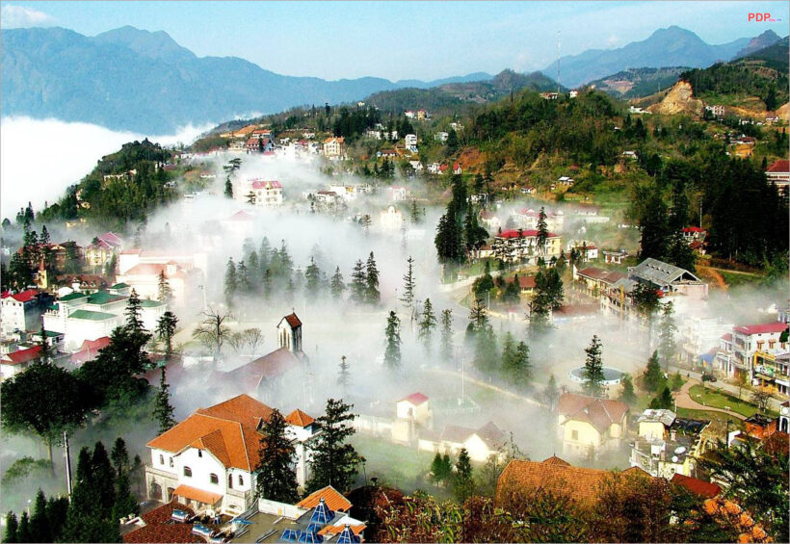
1
2
Bắc
ăc
Nếu lên Tây Bắc, bạn hãy đến Sa Pa. Vào mùa hè, mỗi ngày ở đây như có bốn mùa. Sa Pa có Thác Bạc, có Cầu Mây, có các bản Tả Van,
Tả Phìn, Sín Chải.
3
ac
ac
Thác Bạc
các
ac
Tả Van
Tả Phìn
Sín Chải

Slide 6
ac
Sa Pa có Thác Bạc, có Cầu Mây, có các bản Tả Van, Tả Phìn, Sín Chải.
ac
các
ac
Tả Van
Tả Phìn
Sín Chải

Slide 8

Thác Bạc

Slide 9

Cầu Mây

Slide 10
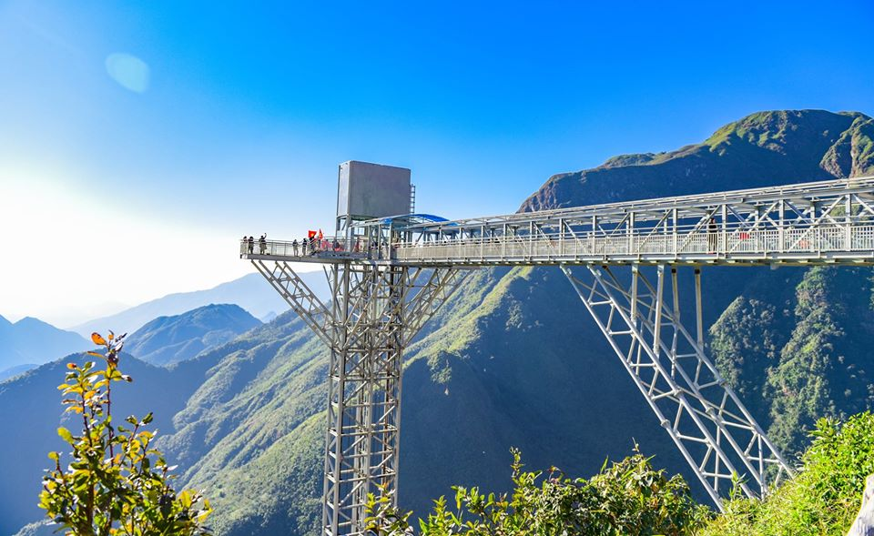
Cầu kính rồng mây

Slide 11
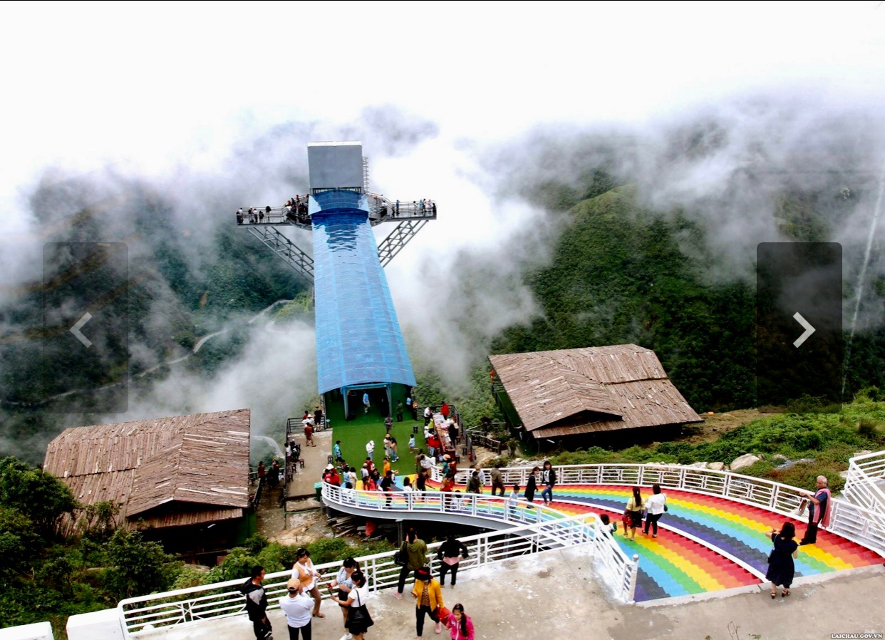

Slide 12



Slide 13
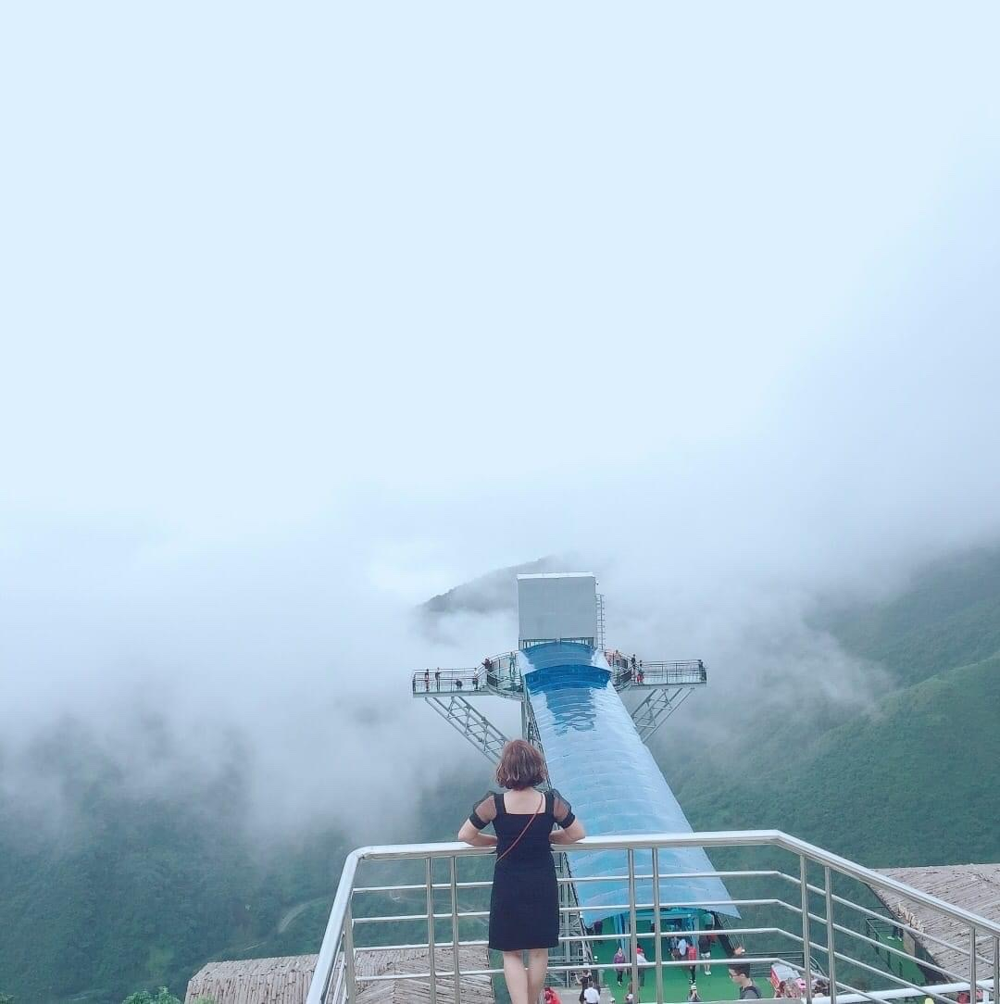

Slide 14

Bản Tả Van

Slide 15
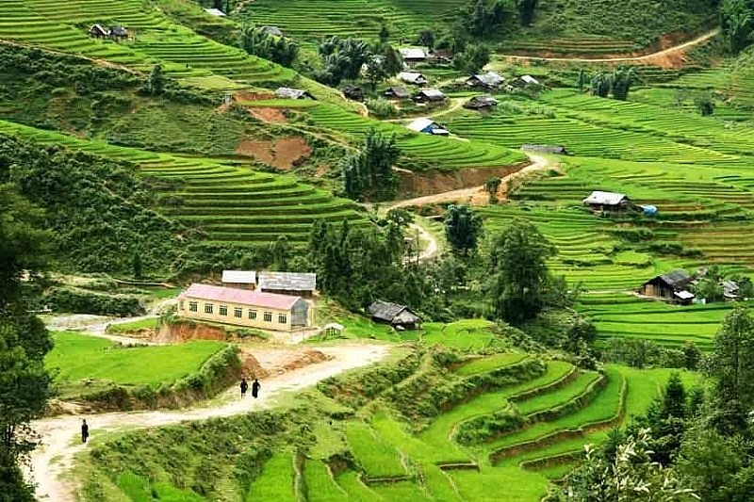
Bản Tả Phìn

Slide 16
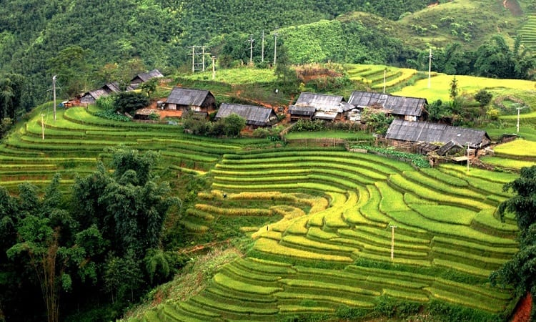
Sín Chải

Slide 18
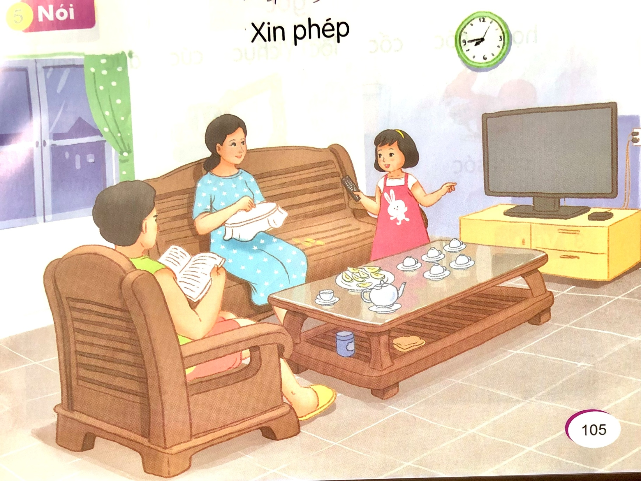

Slide 23


Slide 24
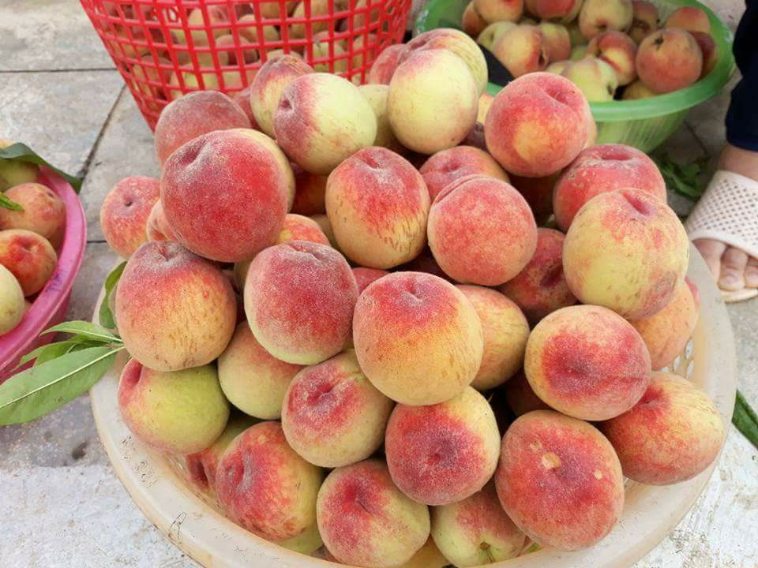
Đào

Slide 25
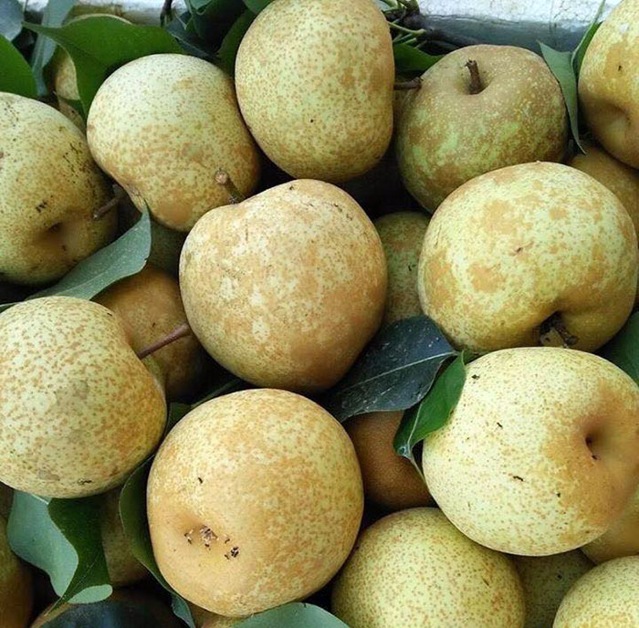
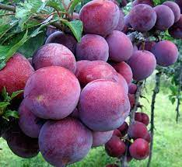
Lê
Mận

